Slide 1
Интерпретатор C-подобного языка программирования
Выполнили: Загрядсков М.А, Болтенков С.С, 3823Б1ПМ1-1

Slide 2
Постановка задачи
Спроектировать и реализовать программу для интерпретации C-подобного языка Реализовать поддержку максимального количества ключевых слов и операций Провести тестирование на различных примерах

Slide 3
Метод решения
Проектирование программы на C++14 с использованием встроенных библиотек Определение подзадач и распределение их между участниками:
Проектирование структуры. Использование реализованных ранее структур
Реализация исполнения ключевых слов и арифметических выражений
Функциональное тестирование программы

Slide 4
Руководство пользователя
Взаимодействие с программами через консоль Поддерживаемые команды:
логические и арифметические операции
n-мерные массивы
функции
условные операторы,
различные типы данных и т.д.

Slide 5
Описание программной реализации
commonLexem
specialLexem
function
keyWords
operand
operation
myoperators
constant
dataType
variable

Slide 6
Описание программной реализации
for (expr1; expr2; expr3) { doSomething(); } | expr1; while (expr2;) { doSomething(); expr3; }.
while (expr) { doSomething(); } | while (expr) JMPIF EndOfBlockIndex doSomething(); JMP whileIndex EndOfBlock

Slide 7
Описание программной реализации
if (expr1) { do1(); } elif (expr2) { do2(); } else { do3() }; | if (expr1) JMPIF elifIndex do1(); JMP endOfBlockIndex elif (expr2) JMPIF elseIndex do2(); JMP endOfBlock else { do3(); } EndOfBlockIndex

Slide 8
Описание программной реализации
Класс interpretator
Вычисление выражений
Класс calculator
Вызов функций

Slide 9
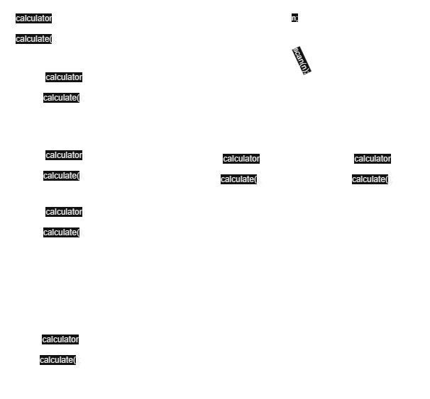
int sumDigitsNumber(int n) {
int res = 0;
while (n > 0) {
res += n % 10;
n /= 10;
}
return res;
}
int main() {
int n;
scan(n);
print(sumDigitsNumber(n));
return 0;
}

Slide 10

Работа с массивами
При объявлении массива $mas[k_{1}][k_{2}]...[k_{n}]$ выделяется $k_{1}∗k_{2}∗ ... ∗k_{n}∗sizeof(typename)$ памяти
При индексации к массиву $mas[i_{1}][i_{2}]...[i_{n}]$ вместо массива подставляется переменная по адресу $mas + shift$
Сдвиг $shift$ вычисляется рекурсивно по формуле: ${shift}_{n}= i_{n}+ k_{n}∗{shift}_{n−1}$

Slide 11
Подтверждение корректности
Тесты на выполнение пользовательского кода, содержащего все возможные команды Обработка ошибок: отсутствие ';' и закрывающих скобок, некорректное объявление переменных и т.д. Успешное выполнение всех тестов

Slide 12
Пример. Алгоритм Дейкстры
void Dijkstra(int n)
{
Result[n] = 0; Add(n, 0);
int i; int e1; int e2; int eit1; int eit2;
while (IsEmpty() == 0) {
ExtractMin();
e1 = tmpe1; e2 = tmpe2;
if (e2 == Result[e1]) {
for (i = 0; i < Adjacency[e1]; i += 1) {
eit1 = Graph[e1][i][0];
eit2 = Graph[e1][i][1];
if (Result[eit1] > Result[e1] + eit2) {
Result[eit1] = Result[e1] + eit2;
Add(eit1, Result[eit1]);
Path[eit1] = e1;
}
}
}
}
return;
}
void Dijkstra(size_t v)
{
Q<std::pair<size_t, T>> q;
dist[v] = 0;
q.add(std::make_pair(v, dist[v]));
std::pair<size_t, T> e, eit;
size_t i;
while (!q.isEmpty()) {
e = q.extractMin();
if (e.second != dist[e.first]) continue;
for (i = 0; i < G.data[e.first].size(); ++i) {
eit = G.data[e.first][i];
if (dist[eit.first] > dist[e.first] + eit.second) {
dist[eit.first] = dist[e.first] + eit.second;
q.add(std::make_pair(eit.first, dist[eit.first]));
pathes[eit.first] = e.first;
}
}
}
}

Slide 13
Пример. Алгоритм Дейкстры
7
2
8
12
6
1
10
13
3
5
0
11
9
4
14
15
25
10
20
0
70
50
10
40
30
5
30
60
70
25
10
35
70
*Источник: https://youtu.be/fA_xvuqzuGs?si=NOuX1xRDrxOSGGxX

Slide 14
Пример. Алгоритм Дейкстры. Исполнение кода

Slide 15
Заключение
Спроектирована и реализована программа, корректно интерпретирующая С-подобный код, в том числе:
Условные операторы if, elif, else, while, for
Стандартные типы данных int, double, string
Выполнение пользовательских функций
Стандартные арифметические и логические операции
Операции с массивами
Проведено функциональное тестирование, подтверждена корректность выполнения программы

Slide 16
Источники
https://github.com/ValentinV95/mp2-2024-lab3-postfix/pull/3
https://en.wikipedia.org/wiki/ANSI_C
https://youtu.be/fA_xvuqzuGs?si=woZAlEgGNgkNk0FV

Slide 17
Спасибо за внимание!

